Slide 1
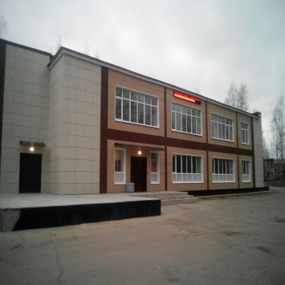
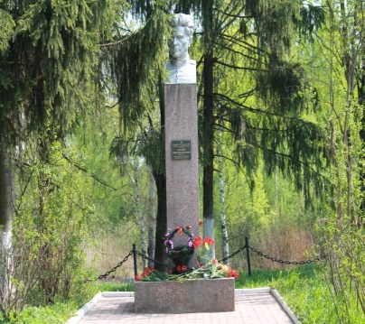
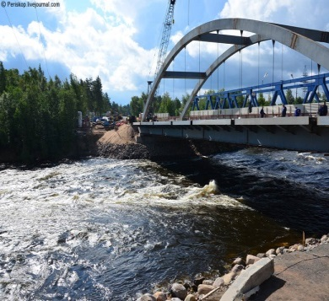
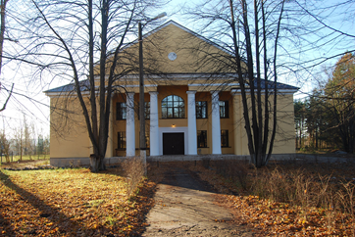
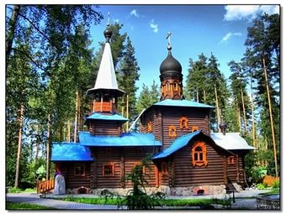
Бюджет для населения
МО Ромашкинское сельское поселение МО Приозерский муниципальный район Ленинградской области
за 2020 год и задачах на 2021 год

Slide 2
Основные характеристики бюджета за 2019 году
Наименование | запланировано | исполнено | %
Доходы бюджета | 79019,2 тыс. руб. | 76656,4 тыс. руб. | 97%
Налог на доходы физических лиц | 7000,0 тыс. руб. | 6449,1 тыс. руб. | 91,3%
Налоги на товары, работы, услуги | 1358,4 тыс. руб. | 1552,1 тыс. руб. | 114,3%
Налоги на имущество | 1550,0 тыс. руб. | 1493,5 тыс. руб. | 96,4%
Земельный налог | 13755,9тыс. руб. | 12564,3тыс. руб. | 91,3%
Государственная пошлина | 20,0 тыс. руб. | 9,9тыс. руб. | 97%
Доходы от использования имущества | 4478,8тыс. руб. | 4341,9тыс. руб. | 96,9%
Доходы от оказания платных услуг, штрафы, санкции возмещение ущерба, прочие неналоговые доходы | 1488,8тыс. руб. | 1470,4тыс. руб. | 98,8%
Участие в программах | 49367,3тыс. руб. | 48775,2тыс. руб. | 98,8%

Slide 3
Исполнение бюджета за 2019 год и формирование бюджета на 2020 год и плановый
Основные характеристики местного бюджета | исполнение за 2019 год | 2020 год
Доходы, всего | 76656,4 | 44122,4
Расходы, всего | 76571,1 | 45322,4
Дефицит (-), Профицит (+) | +85,3 | -1200,0

Slide 4
Структура доходов с 2019 по 2020год

Slide 5
Налоговые доходы
Наименование доходов местного бюджета | 2018год | 2019 год | Проект
 | Исполнено | исполнено | 2020 год
Налоговые доходы | 20162,8 | 22067,6 | 21290,9
Налог на доходы физических лиц | 5931,5 | 6449,1 | 6430,0
Налоги на товары, работы, услуги | 1359,2 | 1552,1 | 1595,7
Налоги на совокупный доход | 11,3 | 0 | 12,0
Налоги на имущество физических лиц | 1211,3 | 1492,5 | 1344,3
Земельный налог | 11640,5 | 12564,3 | 11888,9
Государственная пошлина | 9,0 | 9,6 | 20,0

Slide 6
Структура налоговых доходов

Slide 7
Неналоговые доходы
Наименование доходов местного бюджета | 2017год | 2018год | 2019 год | Проект
 | Исполнено | Исполнено | исполнено | 2020 год
Неналоговые доходы | 1657,5 | 4178,4 | 5812,2 | 1691,2
Доходы от сдачи в аренду имущества, находящегося в оперативном управлении органов управления поселений и созданных ими учреждений | 132,8 | 145,7 | 215 | 0
Доходы от сдачи в аренду имущества, составляющего казну сельских поселений | 170,8 | 825,4 | 2597,7 | 600,0
Доходы от перечисления части прибыли, остающейся после уплаты налогов и иных обязательных платежей муниципальных унитарных предприятий | 47,4 | 0 | 0 | 0
Прочие доходы от использования имущества | 1094,5 | 1035,0 | 2901,7 | 1021,2
Прочие доходы от оказания платных услуг (работ) | 147,6 | 2013,8 | 7,5 | 0,0
Штрафы, санкции, возмещение ущерба | 64,2 | 157,7 | 78,3 | 50,0
Прочие неналоговые доходы | 0,2 | 0,8 | 12 | 20,0

Slide 8
Динамика и структура безвозмездных поступлений представлены в таблице:
Безвозмездные поступления | 2019 | 2020 | доля (%) | Изменения показателей 2020/2019
дотация | 18736,4 | 21140,3 | 100% | +2403,9 | 12,8%

Slide 9
Исполнение расходной части бюджета
за 2019 год
Наименование показателя | Запланировано | Исполнено | Неисполненные назначения
Расходы бюджета - всего | 79 834 712,13 | 76 571 075,95 | 3 263 636,18
ОБЩЕГОСУДАРСТВЕННЫЕ ВОПРОСЫ | 14 246 182,07 | 14 007 032,20 | 239 149,87
НАЦИОНАЛЬНАЯ ОБОРОНА | 278 300,00 | 278 300,00 | -
НАЦИОНАЛЬНАЯ БЕЗОПАСНОСТЬ И ПРАВООХРАНИТЕЛЬНАЯ ДЕЯТЕЛЬНОСТЬ | 289 400,00 | 271 000,00 | 18 400,00
НАЦИОНАЛЬНАЯ ЭКОНОМИКА | 6 174 918,56 | 5 112 917,80 | 1 062 000,76
ЖИЛИЩНО-КОММУНАЛЬНОЕ ХОЗЯЙСТВО | 44 503 354,87 | 43 261 556,36 | 1 241 798,51
ОБРАЗОВАНИЕ | 357 899,46 | 357 899,46 | -
КУЛЬТУРА, КИНЕМАТОГРАФИЯ | 11 682 185,01 | 11 008 170,33 | 674 014,68
СОЦИАЛЬНАЯ ПОЛИТИКА | 495 266,16 | 495 266,16 | -
ФИЗИЧЕСКАЯ КУЛЬТУРА И СПОРТ | 1 807 206,00 | 1 778 933,64 | 28 272,36
Результат исполнения бюджета (дефицит / профицит) | -815 512,13 | 85 298,95 | x

Slide 11
Расходная часть бюджета
Вид расходов | 2019 год | 2020 год | рост
Общегосударственные вопросы | 14246,2 | 12600,1 | -88,4%
 |  | 27,8%
Национальная оборона | 278,3 | 267,0 | -95,9%
 |  | -4,06%
Национальная безопасность и правоохранительная деятельность | 271,0 | 250,0 | -92,3
 |  | -7,7%
Национальная экономика | 5112,9 | 3187,4 | -62,3%
 |  | 37,7%
Жилищно-коммунальное хозяйство | 43261,5 | 15890,0 | -63,3%
 |  | 63,3%
Образование | 357,9 | 540,0 | +50,9%
 |  | 1,5%
Культура, кинематография | 11682,2 | 10307,1 | -11,8%
 |  | -0,9%
Социальная политика | 495,3 | 343,9 | -30,5%
 |  | 0,7%
Физическая культура и спорт | 1778,9 | 1922,4 | +8,1%
 |  | 1,1%
Всего расходов | 76571,1 | 45322,4 | -59,2%

Slide 12
Муниципальные программы
Наименование программы | 2019г. | 2020г.
МП «Развитие муниципальной службы в муниципальном образовании | 31,5 | 40,0
МП «Развитие культуры и физической культуры в муниципальном образовании» | 12587,2 | 12029,5
МП «Обеспечение качественным жильем граждан на территории муниципального образования» | 0,0 | 1000,0
МП «Обеспечение устойчивого функционирования и развития коммунальной и инженерной инфраструктуры и повышение энергоэффективности в муниципальном образовании» | 27192,1 | 3260,0
МП «Благоустройство территории муниципального образования» | 8589,7 | 10400,0
МП «Развитие автомобильных дорог муниципального образования» | 4356,6 | 1977,4
МП «Устойчивое общественное развитие в муниципальном образовании» | 2850,1 | 430,0
МП «Формирование комфортной городской среды» | 4266,1 | 1200,0
ИТОГО ПО МУНИЦИПАЛЬНЫМ ПРОГРАММАМ |  | 30496,9

Slide 14
Непрограммные расходы бюджета
наименование | 2019г. | 2020г. | отклонения
Непрограммные расходы бюджета | 17923,5 | 14825,5 | -721,4

